Slide 1


Boas praticas - SQL Server
Desenvolvido pela equipe Squad

Slide 2
Nomenclatura de objetos
Tipo | Identificação
BANCO | DB_CLIENTE
TABELA ODS | TB_CLIENTE_PROCESSO
TABELA STAGE | TB_STG_CLIENTE_PROCESSO
TABELA DE PARA | TB_DIM_CLIENTE_PROCESSO
TABELA POWER BI | TB_FAT_CLIENTE_PROCESSO_PBI
JOB | JOB_CLIENTE_PROCESSO
INDEX | IDX_TABELA_CAMPOS
VIEW | VW_CLIENTE_PROCESSO
PROCEDURE | PRC_CLIENTE_PROCESSO
FUNCTION | FNC_CLIENTE_PROCESSO
TRIGGER | TG_CLIENTE_PROCESSO
* Nome do cliente com no máximo 4 caractere

Slide 3
Nomenclatura de colunas
Identificação | Descrição do atributo | Tipo de dado utilizado
NM | Nome de coluna que irá armazenar valores “String”, ou seja, caracteres.(utilizar para nome próprio) | String
NR | Nome de coluna que irá armazenar valores numéricos inteiros, para conteúdos significativos. | Numérico
DT | Nome de coluna que irá armazenar valores do tipo data (Data/Datetime) | Data
HR | Nome da coluna que irá armazenar valores do tipo hora (Time) | Hora
VL | Nome de coluna que irá armazenar valores numéricos, ou seja, números que podem possuir casas decimais | Numérico decimal

Slide 4
Descrição de objetos
> View - Proc - Function
-- =============================================
-- AUTHOR: <Nome de quem criou o objeto>
-- CREATE DATE: <Data de criação>
-- USED TABLES: <Tabelas envolvidas>
-- DESCRIPTION: <Descrição do objeto>
-- UPDATE: <Atualizações realizadas
(Data/RE/Descrição da atualização)>
-- =============================================
> Job
-- =============================================
-- AUTHOR: <Nome de quem criou a JOB>
-- RE: <RE de quem criou o JOB>
-- PACKAGE: <SSISDB\xxxxxxxxx\xxxxxxx>
-- DESCRIPTION: <Descrição da JOB>
-- UPDATE: <Atualizações realizadas
(Data/RE/Descrição da atualização)>
-- =============================================

Slide 5
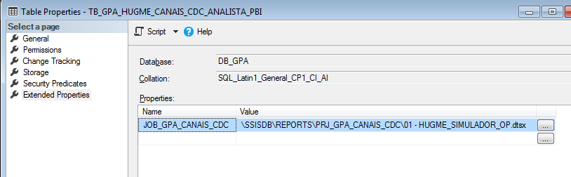
Descrição de Tabela, Proc e View
Propriedades > Extended Properties

Slide 6
Criação de tabelas
Antes de criar, pesquise para verificar se não existe objetos com as mesmas informações;
Ex: Data, conversão de hora, etc...
Não utilizar caracteres especiais;
Criar tabelas particionadas para as que forem conter grandes volumes de dados;
DataType
Respeitar o máximo possível um padrão, por exemplo:
Campos numéricos com casa decimal possuírem o mesmo número de casas decimais;
Campos alfanuméricos possuírem o mesmo número de caracteres.
As tabelas devem possuir o mesmo COLLATION
Essa é uma configuração do SQL Server que seria como o idioma, senão você pode criar tabelas com “idiomas” diferentes, o que dificultará em muito a comparação.
Um dos padrões é o: SQL_Latin1_General_CP1_CI_AI
Não criar tabelas do mesmo assunto em bancos diferentes.
Criar index para as colunas mais utilizadas, quando a tabela tiver uma grande volume de registros
Utilizar os tipos certos para os campos, não generalizar com o uso de “Varchar”
Ex: Data sempre tipo date ou datetime, campos numéricos sempre em INT ou Decimal, etc..

Slide 7
Execução de consultas
Sempre utilizar WITH(NOLOCK) nas consultas de construção e execução, para não bloquear o processos;
No WHERE sempre tentar utilizar os campos de INT ou data para busca, criando dimensões para isso, caso seja necessário. Principalmente se houver muitos registros no objeto consultado;
Sempre deixar a tabela já pronta para consumo, sendo desnecessário a View ter vários cálculos, Unions etc;
NUNCA utilizar linked server;
Sempre utilizar o Integration para criação de processos;
Caso seja necessário o uso de like, evitar o uso da % no início e no final, se possível utilizar apenas no final. Ex.: ‘palavra%’;
Evitar o uso de sub queries, uma opção é substituir por CTE ou Tabela temporária.

Slide 8
Modelo de entrega de projeto
HUGME - ANALISTA |  | OBSERVAÇÃO
PACOTE | 01 - PROCESSO
PROCEDURE BASE | PRC_CLIENTE_PROCESSO
PROCEDURE FINAL | PRC_CLIENTE_PROCESSO
TABELA TRAT BASE | TB_CLIENTE_PROCESSO
ARQUIVO_BASE | CAMINHO DE ONDE ESTA O ARQUIVO BASE
TABELA STG | TB_STG_CLIENTE_PROCESSO
TABELA DE PARA | TB_DIM_CLIENTE_PROCESSO
ARQUIVO_DE PARA | CAMINHO DE ONDE ESTA O ARQUIVO DE PARA
TABELA PBI | TB_FAT_CLIENTE_PROCESSO_PBI

